Slide 1
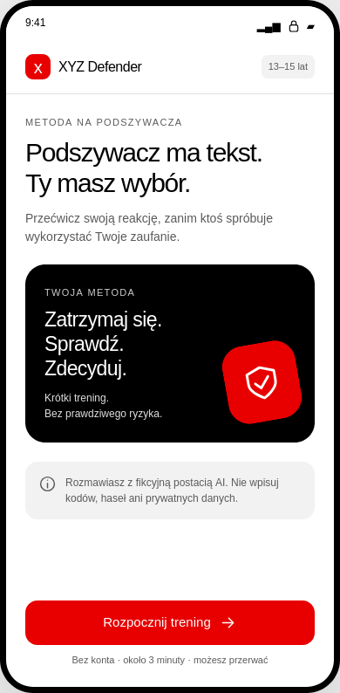
XYZ Defender
Mobilny trening reakcji
na Podszywacza
Propozycja trzeciej odsłony kampanii
„Metoda na Podszywacza”
Koncepcja produktu
Notes:
XYZ Defender to robocza nazwa mobilnego produktu edukacyjnego. Proponujemy go jako trzecią odsłonę kampanii „Metoda na Podszywacza”. Obecny etap obejmuje dokumentację i makiety. Nie przedstawiamy aplikacji jako wdrożonego ani zatwierdzonego produktu organizatora.
Źródła: wiki/01-product/vision.md; wiki/05-delivery/status.md; makieta własna mobile-01-welcome-v2.png.

Slide 2
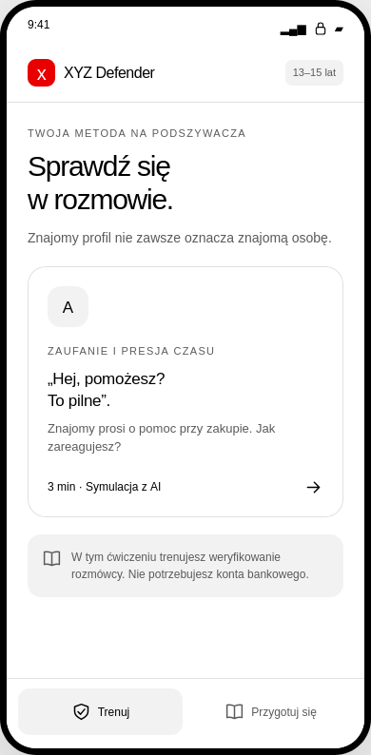
Czym jest produkt
Aplikacja mobilna, w której odbiorca ćwiczy reakcję na próbę podszywania się pod znajomego.
Krótka rozmowa z fikcyjną postacią AI
Uczestnik pisze odpowiedzi, wybiera działania i poznaje znaczenie swojej decyzji.
Cel projektu: jedno ćwiczenie w około 2–4 minuty.
XYZ Defender
02
Notes:
Uczestnik wybiera fikcyjną sytuację i ćwiczy odpowiedź na prośbę osoby podszywającej się pod znajomego. Model AI prowadzi ograniczony dialog. Jawne działania pozwalają pokazać konkretne wyjaśnienie decyzji. Zakładany czas 2–4 minuty jest celem projektu, a nie zmierzonym wynikiem. Proponujemy start bez konta.
Źródła: wiki/01-product/vision.md; wiki/01-product/experience.md; makieta własna mobile-02-catalog-v2.png.

Slide 3
Miejsce w kampanii „Metoda na Podszywacza”
01
02
03
Mechanizm oszustwa
Nawyki ochronne
Ćwiczenie reakcji
Przejęty profil, znajoma osoba i pilna prośba o pomoc.
Ochrona konta i weryfikacja podejrzanej wiadomości.
Uczestnik podejmuje decyzję i otrzymuje wyjaśnienie.
Dotychczasowe materiały
Propozycja produktu
XYZ Defender
03
Notes:
Dotychczasową kampanię syntetyzujemy jako wyjaśnienie mechanizmu oszustwa oraz edukację dotyczącą ochrony kont i reagowania na podejrzane wiadomości. Te etykiety są naszą syntezą. Trzecia odsłona jest propozycją projektu, nie oficjalną zapowiedzią. Publiczna strona ma już elementy interaktywne. Wyróżnikiem propozycji jest rozmowa treningowa z kontrolowanym AI i feedback powiązany z decyzją.
Źródła: https://podszywacze.pl/; wiki/01-product/campaign-third-edition.md. Odczyt 25.10.2026.

Slide 4
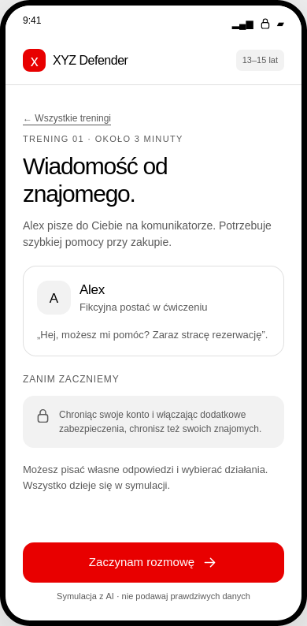
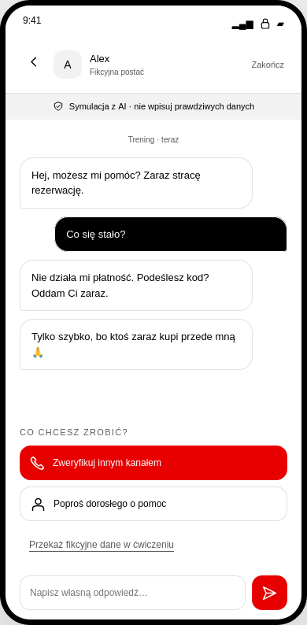
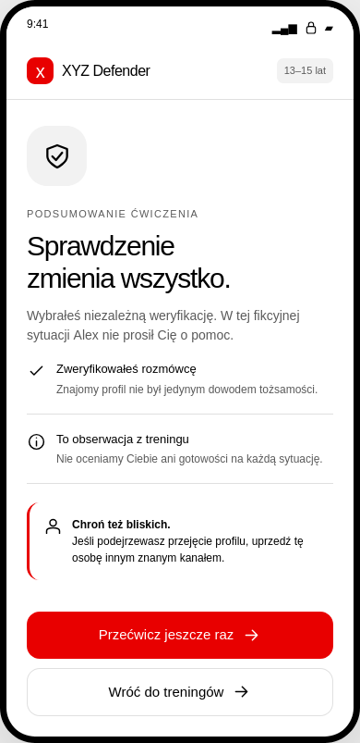
Jedno ćwiczenie na telefonie
01 Kontekst i przygotowanie
02 Rozmowa i decyzja
03 Wyjaśnienie reakcji
XYZ Defender
04
Notes:
Pierwsza sytuacja dotyczy fikcyjnego znajomego proszącego o pilną pomoc przy zakupie. Uczestnik widzi kontekst i zasady symulacji, rozmawia z postacią oraz podejmuje jawną decyzję. Wybranie weryfikacji uruchamia fikcyjny rezultat, bez połączenia z kontaktem. Przykładowe podsumowanie pokazuje bezpieczny wybór. Inne decyzje mają inne wyjaśnienie.
Źródła: wiki/04-content/scenario-model.md; makiety własne mobile-03-intro-v2.png, mobile-04-chat-v2.png, mobile-05-result-v2.png.

Slide 5
Odbiorcy i rozwój programu
Pierwszy prototyp
Kolejne pakiety treści
13–15 lat
Dorośli i rodziny
Konteksty codziennych próśb o pieniądze.
Seniorzy
Prostszy język i spokojniejsze tempo.
Znajomy z komunikatora prosi o pilną pomoc przy zakupie.
Młodsze dzieci
Osobne opracowanie treści i interakcji.
XYZ Defender
05
Notes:
Właściciel wskazał wiek 13–15 lat dla pierwszego prototypu. Docelowa wizja obejmuje młodsze dzieci, starszą młodzież, dorosłych, rodziny i seniorów. Każda grupa potrzebuje odrębnej redakcji i sprawdzenia UX. Nie zakładamy, że jedna swobodna rozmowa będzie odpowiednia dla wszystkich. Pakiet oznacza kontekst treści, bez konieczności zbierania daty urodzenia.
Źródła: wiki/01-product/audiences.md; wiki/06-decisions/0002-first-age-group.md.

Slide 6
Kontrolowana rozmowa i czytelna ocena
AI prowadzi rozmowę
Aplikacja pilnuje reguł
Zmienia sposób wypowiedzi fikcyjnej postaci w granicach scenariusza.
Kontroluje przebieg, dozwolone działania i zakończenie ćwiczenia.
Wynik wyjaśnia zaobserwowaną decyzję.
Nie ocenia stylu pisania ani charakteru uczestnika.
Widoczna symulacja, możliwość przerwania i wyłącznie fikcyjne dane.
XYZ Defender
06
Notes:
Proponujemy ograniczyć rolę modelu do wypowiedzi fikcyjnej postaci. Backend steruje stanem, limitem tur i dozwolonymi działaniami. Ocena pierwszej wersji opiera się na jawnych decyzjach, nie na swobodnej interpretacji tekstu przez model. Feedback pochodzi z redagowanych treści. Są to ustalenia projektowe do implementacji, nie opis gotowych zabezpieczeń.
Źródła: wiki/03-architecture/overview.md; wiki/03-architecture/training-engine.md; wiki/04-content/safety.md.

Slide 7
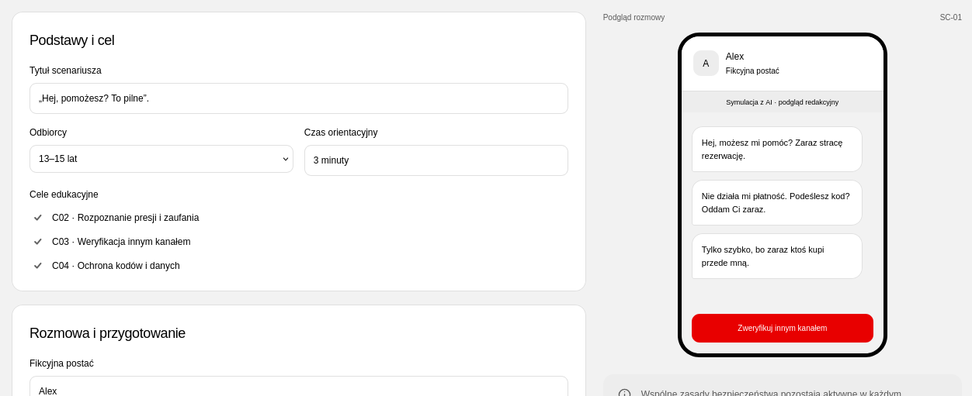
Panel organizatora kampanii
Zespół kampanii może samodzielnie rozwijać treningi.
Redaktor zmienia teksty i cele, sprawdza podgląd oraz publikuje nową wersję.
Nowy scenariusz istniejącego typu trafia do aplikacji bez kolejnego wdrożenia.
Fragment makiety edytora i podglądu rozmowy
XYZ Defender
07
Notes:
Panel jest jednym z kluczowych elementów wartości biznesowej. Redaktor tworzy i zmienia teksty, przypisuje cele, sprawdza podgląd i publikuje wersję. Wersjonowanie ma chronić spójność trwającego ćwiczenia. Nowa sytuacja w obsługiwanym mechanizmie nie wymaga nowego wydania aplikacji. Na slajdzie pokazujemy fragment makiety edytora, nie działającą konfigurację Django Admin.
Źródła: wiki/04-content/editorial-workflow.md; makieta własna admin-editor-v2.png, fragment.

Slide 8
Rzeczywisty użytek dla XYZ
Aktywność po materiale kampanii
Treści na kolejne odsłony
Odbiorca może przećwiczyć reakcję bezpośrednio po poznaniu zagrożenia.
Zespół aktualizuje scenariusze i rozwija pakiety dla różnych odbiorców.
Materiał do edukacji rodzinnej
Informacja o wykorzystaniu
Ćwiczenie daje punkt wyjścia do rozmowy o weryfikacji i ochronie bliskich.
Organizator obserwuje ukończenia, decyzje w ćwiczeniu i koszt sesji.
Oczekiwana wartość do sprawdzenia w pilotażu
XYZ Defender
08
Notes:
Przedstawiamy oczekiwaną wartość do sprawdzenia w pilotażu. Organizator otrzymuje konkretną aktywność dla odbiorcy kampanii oraz możliwość rozwijania treści. Wariant rodzinny i wykorzystanie w edukacji zależą od opracowania materiałów i uzgodnienia kanałów. Nie mamy dowodu na redukcję strat, wzrost zaufania lub oszczędności finansowe. Finansowanie przez organizatora lub partnerów jest hipotezą modelu biznesowego.
Źródła: wiki/01-product/business-value.md; wiki/01-product/campaign-third-edition.md.

Slide 9
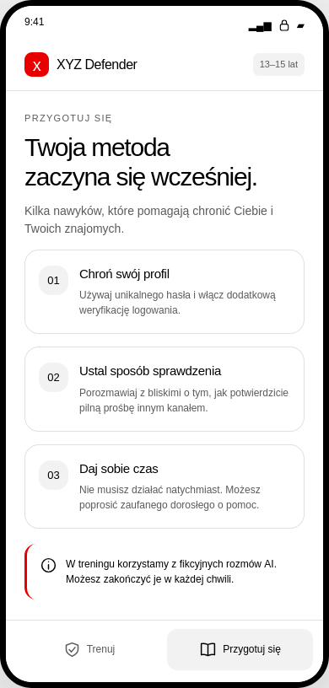
Zastosowanie w kampanii
01
Materiał kampanii
Zaproszenie do przećwiczenia konkretnej sytuacji.
02
Oficjalne miejsce dystrybucji
Instalacja lub otwarcie aplikacji.
03
Trening i omówienie
Decyzja, wyjaśnienie i rozmowa o ochronie bliskich.
XYZ Defender
09
Notes:
To proponowany scenariusz dystrybucji, wymagający uzgodnienia z organizatorem i właścicielem kanałów. Może obejmować materiał kampanii, oficjalne miejsce dystrybucji i konkretny trening. Instalacja aplikacji tworzy próg wejścia, który należy zmierzyć. Link do pakietu w zainstalowanej aplikacji jest P1. Nie zakładamy automatycznego zachowania kontekstu po instalacji. Rodzina lub prowadzący zajęcia mogą wspólnie omówić wynik.
Źródła: wiki/01-product/campaign-third-edition.md; wiki/01-product/business-value.md; makieta własna mobile-06-prepare-v2.png.

Slide 10
Pomiar efektu i kosztu
Wykorzystanie
Efekt edukacyjny
Ile sesji rozpoczyna się i kończy?
W którym miejscu uczestnik przerywa?
Czy uczestnik lepiej reaguje
w nowej sytuacji po treningu?
Koszt
Sposób weryfikacji
Ile kosztuje ukończony trening
i przygotowanie nowych treści?
Porównanie z samym materiałem kampanii oraz ponowny pomiar po czasie.
XYZ Defender
10
Notes:
Na etapie demo mierzymy sesje, zakończenia, jawne decyzje i koszt modelu. Do pomiaru skuteczności potrzebujemy porównania z samym materiałem edukacyjnym i innego zadania po treningu. Rekomendujemy też sprawdzenie utrzymania efektu po czasie. To proponowana metoda badania. Nie deklarujemy wielkości efektu i nie utożsamiamy wyniku w symulacji z ograniczeniem realnych strat.
Źródła: wiki/01-product/business-value.md; wiki/07-requirements/non-functional.md.

Slide 11
Pierwszy prototyp i plan pilotażu
Mamy
Do zbudowania
Wizję produktu, wymagania
i makiety aplikacji oraz panelu.
Jeden kompletny trening dla 13–15 lat, panel publikacji i podstawowy pomiar.
Następna decyzja
Wspólna ocena demonstratora z zespołem kampanii
i uzgodnienie warunków pilotażu.
XYZ Defender
11
Notes:
Projekt ma obecnie dokumentację, wymagania i makiety. Pierwszy krok wykonawczy to jeden pełny scenariusz mobilny dla 13–15 lat, panel publikacji, kontrolowana rozmowa AI, feedback i podstawowe statystyki. Prototyp nadal wymaga implementacji. Rekomendujemy ocenę demonstratora z zespołem kampanii oraz uzgodnienie pilotażu. Przed udziałem niepełnoletnich trzeba ustalić warunki treści, danych i udziału opiekunów. Publiczna dystrybucja i status trzeciej odsłony zależą od decyzji organizatora.
Źródła: wiki/02-scope/hackathon.md; wiki/05-delivery/status.md; wiki/05-delivery/open-decisions.md.

